Slide 1
Об особенностях
подготовки и проведения государственной итоговой аттестации для обучающихся с ОВЗ

Slide 2
Обучающийся с ограниченными возможностями здоровья - физическое лицо, имеющее недостатки в физическом и (или) психологическом развитии, подтвержденные психолого-медико-педагогической комиссией и препятствующие получению образования без создания специальных условий.

Slide 3
Нормативно-правовое обеспечение
Федеральный закон от 29.12.2013 № 273-ФЗ «Об образовании в Российской Федерации»
Приказ Министерства образования и науки РФ от 25.12.2013 №1394 «Об утверждении Порядка проведения государственной итоговой аттестации по образовательным программам основного общего образования» (с изменениями от 07.07.2015, от 24.03.2016)
Приказ Министерства образования и науки РФ от 26.12.2013 №1400 «Об утверждении Порядка проведения государственной итоговой аттестации по образовательным программам среднего общего образования» (с изменениями от 07.07.2015, от 24.03.2016, от 23.08.2016)

Slide 4
Государственная итоговая аттестация
ОГЭ или ЕГЭ
Контрольные измерительные материалы (КИМ) – комплексы заданий стандартизированной формы
ГВЭ
Письменные и устные экзамены с использованием текстов, тем, заданий, билетов
для обучающихся образовательных организаций, допущенных в текущем году к ГИА
для лиц, освоивших ОП ООО в форме семейного образования (самообразования) и допущенных в текущем году к ГИА
для обучающихся специальных учебно-воспитательных учреждений закрытого типа
для обучающихся образовательных организаций за пределами РФ
для обучающихся с ОВЗ, инвалидов

Slide 5
Выпускники IX классов, являющиеся лицами с ОВЗ, детьми-инвалидами, инвалидами, имеют право добровольно выбрать формат выпускных испытаний – это может быть основной государственный экзамен (ОГЭ) либо государственный выпускной экзамен (ГВЭ).
Для обучающихся с ограниченными возможностями здоровья, обучающихся детей-инвалидов и инвалидов, освоивших образовательные программы основного общего образования, количество сдаваемых экзаменов по их желанию сокращается до двух обязательных экзаменов по русскому языку и математике.

Slide 6
Выпускники XI (XII) классов с ОВЗ имеют право добровольно выбрать форму ГИА (единый государственный экзамен (ЕГЭ) или государственный выпускной экзамен (ГВЭ)).
Результаты ГВЭ, в отличие от результатов ЕГЭ, не учитываются при поступлении в вузы, а засчитываются только как итоги государственной итоговой аттестации.
Поступить в вуз обучающиеся, сдававшие ГВЭ, смогут по результатам вступительных испытаний, форма и перечень которых определяются образовательной организацией высшего образования.

Slide 7
Письмо Рособрнадзора от 02.12.2016 № 10-835
«О направлении методических документов, рекомендуемых к использованию при организации и проведении государственной итоговой аттестации по образовательным программам основного общего образования»
Приложение 11 к письму
Рособрнадзора от 02.12.2016 № 10-835
Методические рекомендации по организации и проведению государственной итоговой аттестации по образовательным программам основного общего и среднего общего образования в форме основного государственного экзамена и единого государственного экзамена для лиц с ограниченными возможностями здоровья, детей-инвалидов и инвалидов

Slide 8
Из методических рекомендаций 2017
В ППЭ для участников экзамена с ОВЗ, детей-инвалидов и инвалидов рекомендуется направить общественных наблюдателей в каждую аудиторию.
Для лиц, имеющих медицинские основания для обучения на дому и соответствующие рекомендации психолого-медико-педагогической комиссии, а также для лиц, находящихся на длительном лечении в медицинском учреждении, экзамен организуется на дому, в больнице (медицинском учреждении).
Непосредственно в помещении, где находится участник ГИА, должно быть организовано видеонаблюдение без возможности трансляции вещания в сеть «Интернет» (в режиме офлайн).

Slide 9
Из методических рекомендаций 2017
Продолжительность экзамена для участников с ОВЗ, детей-инвалидов и инвалидов увеличивается на 1,5 часа. Если участник ГИА выполнил работу ранее установленного срока, то организаторы могут принимать экзаменационные материалы до окончания экзамена. При этом участники ГИА могут покинуть аудиторию и ППЭ.
Доставка экзаменационных материалов из ППЭ в РЦОИ производится уполномоченным представителем/членом ГЭК незамедлительно по окончании процедуры сбора и оформления документов экзамена для участников ГИА с ОВЗ, детей-инвалидов и инвалидов.

Slide 10
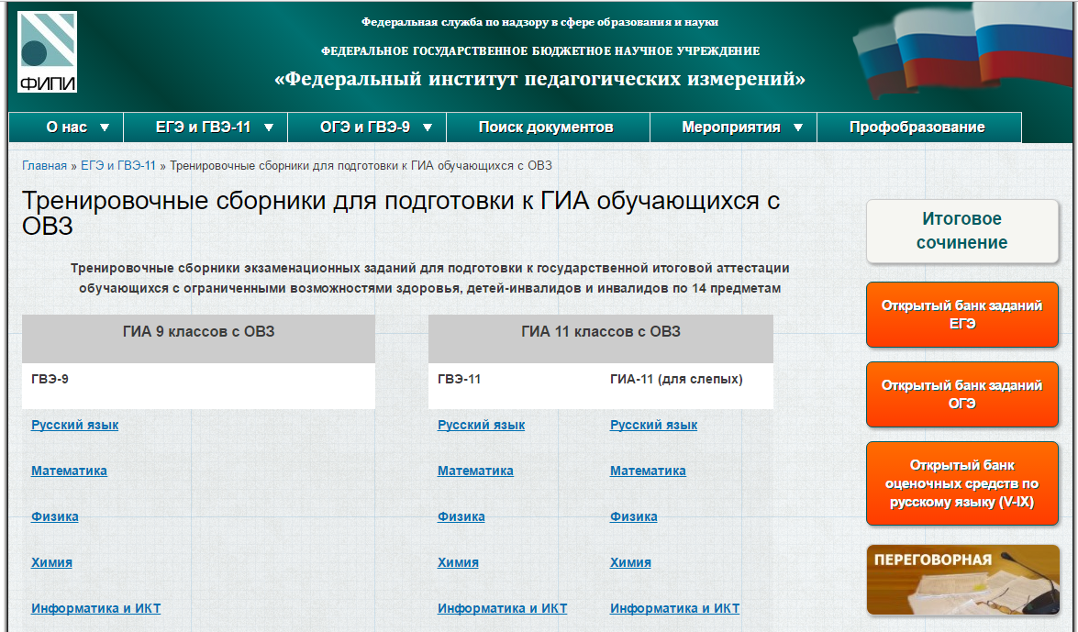
http://www.fipi.ru/sborniki-OVZ

Slide 11
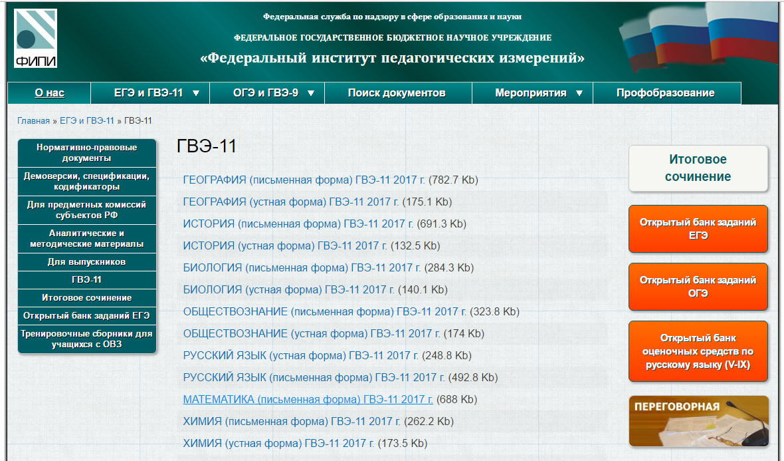
http://www.fipi.ru/ege-i-gve-11/gve-11

Slide 12
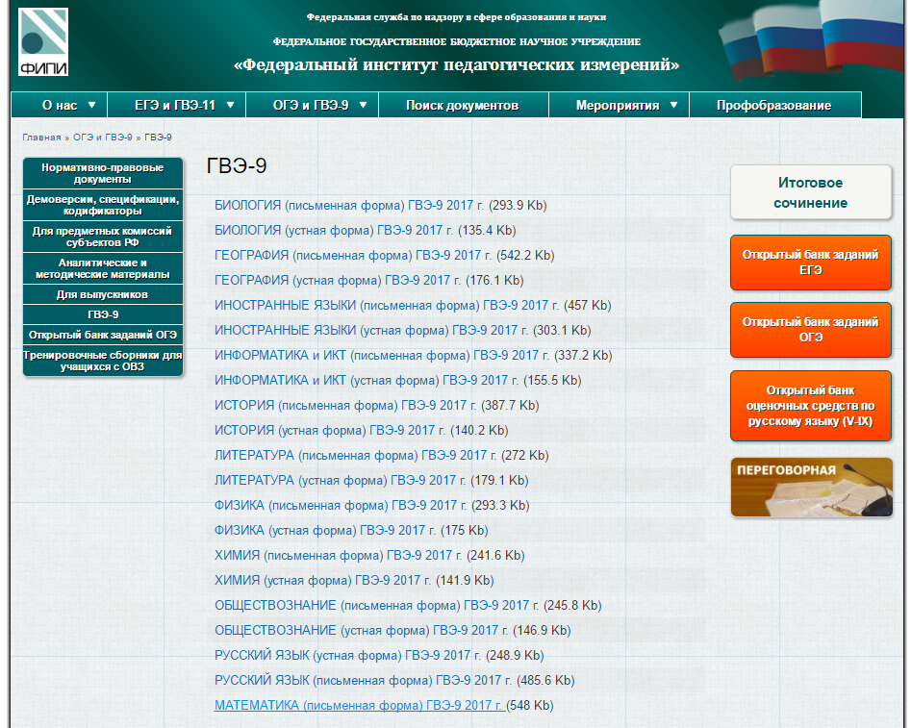
http://www.fipi.ru/oge-i-gve-9/gve-9

Slide 13
http://ege.edu.ru/ru/

Slide 14
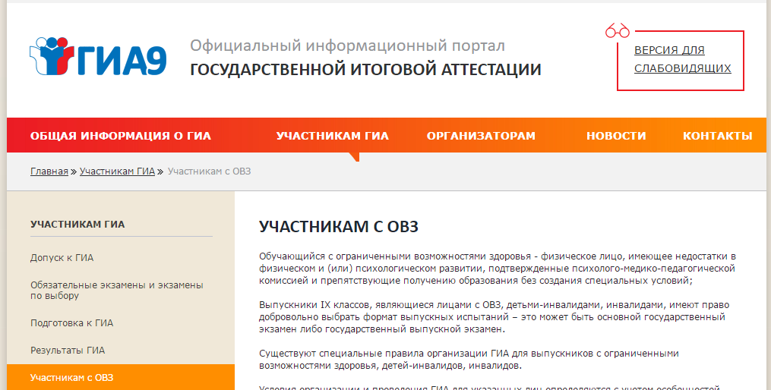
http://gia.edu.ru/ru/

Slide 15
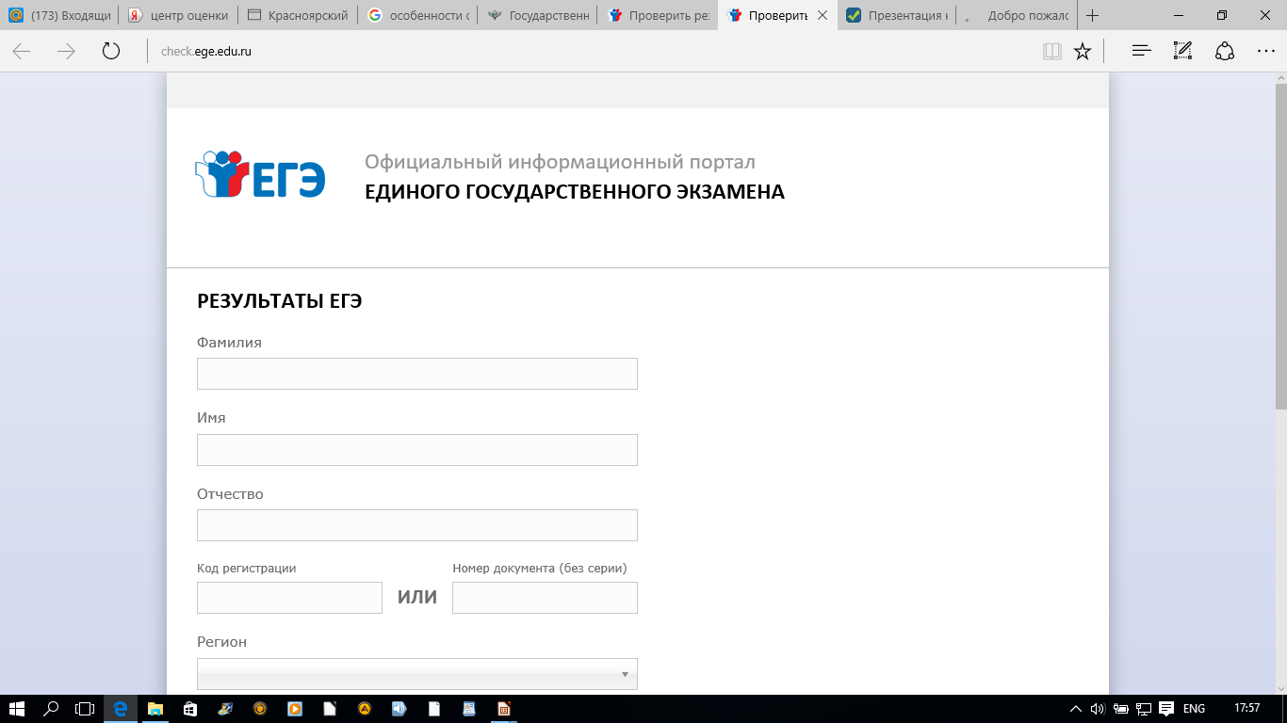
Результаты ГВЭ на сайте не публикуются

Slide 16
Математика. Государственный выпускной экзамен (ГВЭ) в 9-х и 11-х классах. Диагностическая работа, упражнения, образцы решений, тренировочные варианты, пошаговое решение задач

Slide 17
Математика. Государственный выпускной экзамен (ГВЭ) в 9 и 11 классах. Задания, решения и рекомендации. Под ред. Лысенко Ф.Ф., Кулабухова С.Ю.

Slide 18
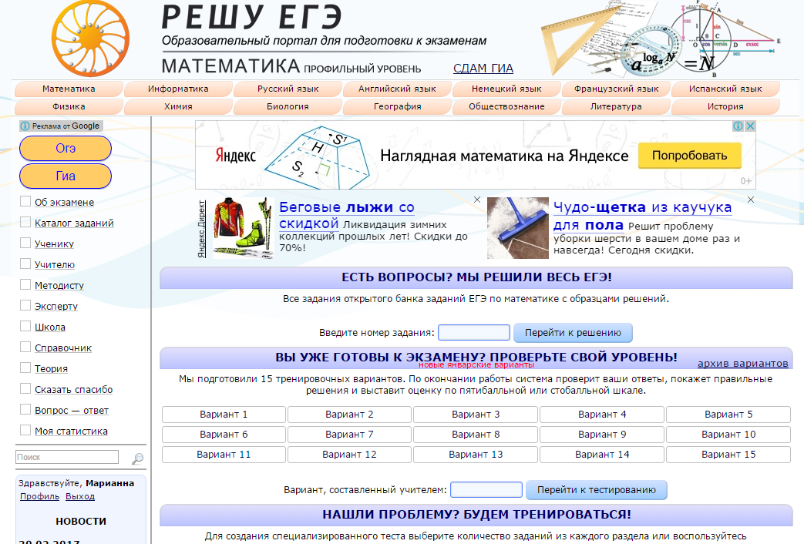
https://ege.sdamgia.ru/

Slide 19
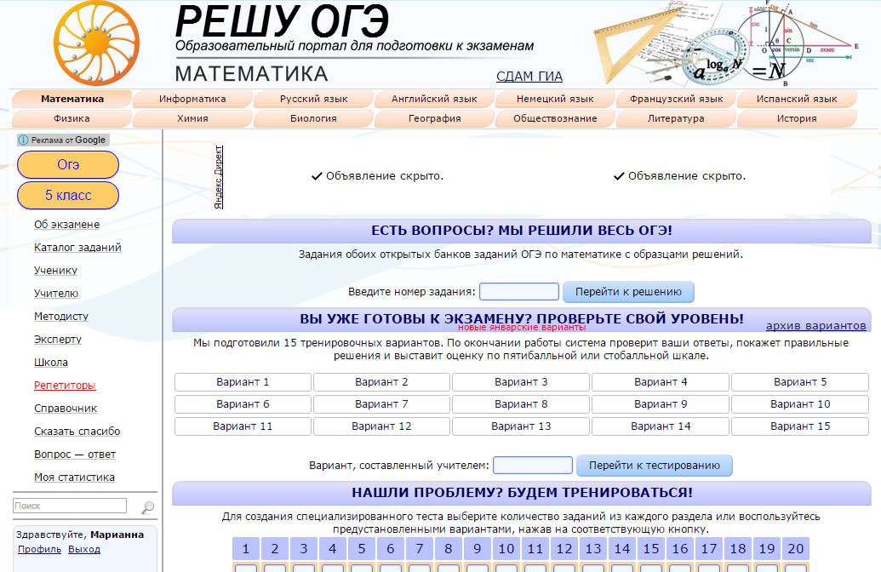
https://math-oge.sdamgia.ru/

Slide 20
Спасибо за внимание!

